Slide 1
Маркетинговый анализ онлайн активности поставщика продуктов для HoReCa и разработка стратегии продвижения в сети сайта www.prof.alidi.ru
Курс Нетологии «Интернет-маркетинг»
Дипломная работа
Марии Авдониной
группа ИМ-93

Slide 2

Описание проекта
www.prof.alidi.ru
ALIDI RPOF – поставщик-агрегатор* продуктов питания, упаковки и расходных материалов, профессиональной и бытовой химии на предприятия общепита и HoReCa в Санкт-Петербурге и Ленинградской области:
в сетевые рестораны, бары, кафе, столовые и пункты питания на производствах и в бизнес-центрах, пиццерии, пекарни, производства-кулинарии, кейтеринг и службы доставки.
Специализация: B2B.
*Агрегатор - поставщик-дистрибьютор, который торгует широким ассортиментом
продуктов питания; как правило, сам ничего не производит.

Slide 3
Целевая аудитория
сегменты | как поделила | кто это | закупка в нед | потребности и боли
“горячие” | основной объем закупки через агрегаторов | мелкие бизнесы, у которых нет отдельного сотрудника на закупку и приемку | 1-2 | -соотношение цена-качество; -достаточный ассортимент; -не может брать коробками: нужно поштучно, по кг; -нужна доставка при небольшой сумме заказа; -важна длина отсрочки; -должно быть понятно и просто заказывать онлайн; -все равно нужен “свой” менеджер, чтобы, в случае чего позвонить.
 |  | средние и сетевые бизнесы, которых устраивает ассортимент и условия агрегатора, и нет принципиальной важности купить у производителя | 2-5 | -соотношение цена-качество -широкий ассортимент; -нужно иногда купить на небольшую сумму; -удобство при онлайн заказе -удобный личный кабинет -сохранить индивидуальную скидку при онлайн заказе -отсрочка
“теплые” | значительную часть закупок (>=40%) делают у специализаторов, часть - у агрегаторов | Любые бизнесы, которые предпочитают брать у разных специализаторов, но часть продуктов готовы / вынуждены купить у агрегаторов | 2-5 | -качество и свежесть -широкий ассортимент -справедливая цена -иногда нужно поштучно и на развес -иногда нужна доставка при небольшой сумме заказа и быстро
 |  | бизнесы, у которых есть спецтребования к продуктам или им делают на заказ – покупают у специализаторов |  | -индивидуальные требования к продуктам
“холодные” | Не покупают у агрегаторов | говорят, что закупают всё “напрямую у производителей” - нужно изучать подробнее
сегменты
«Скептики» | «Старая гвардия» | «Технологичные»
Скептически относятся к нововведениям и начинают пользоваться новыми продуктами / решениями / инструментами, когда это уже мощный тренд и уже есть у знакомых и коллег | Боятся «всех этих новшеств», любят «по старинке», телефон – надежнее, email освоили, а «соцсети – баловство, и некогда» | Очень любят всё цифровое и онлайн, готовы быстро внедрять новые решения, живут в движении, работают на ходу

Slide 4
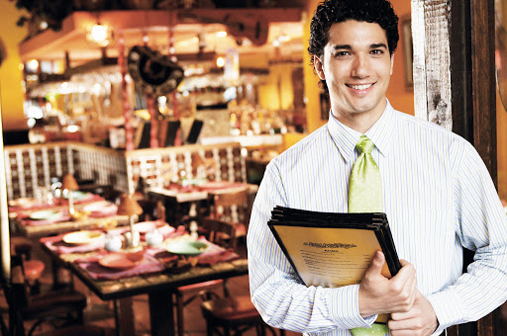
Целевая аудитория – портреты
 | представитель “горячего” сегмента, «технологичный»: Роман – управляющий сети ресторанов СПб 27 лет образование высшее экономическое, стажировки за рубежом, доход от 80 тр + бонусы не женат, детей нет активно пользуется соцсетями, insta, tg, читает vc поиск - Google и Яндекс
Задача: все регулярные процессы, в том числе закупку, нужно максимально автоматизировать и оптимизировать - купить всё в одном месте максимально быстро и удобно. Лично для себя я все покупаю он-лайн. Проблема: не видел еще удобного инструмента для b2b закупки он-лайн. Решение: при регистрации на сайте нашего поставщика к моему эккаунту по ИНН сразу подгрузились все наши предыдущие офф-лайн заказы, наша скидка и наша отсрочка, не нужно было ничего дополнительно звонить/настраивать. Job story: получил весь прежний сервис от поставщика в он-лайн, и заказываю в любое удобное мне время.

Slide 5
Анализ конкурентов и изучаемого проекта
Таб. «Посещаемость и источники трафика март-май 2020 согласно Similarweb»
Показатели / проекты | Изучаемый | Конкуренты
 | АЛИДИ Проф | ТД Бакалеон |  | Фудсервис | Еврофудз | Марр |  | Восток-запад | Ароса
 | www.prof.alidi.ru | www.bakaleon.ru | www.bakaleon.online | www.food-servis.com | www.efspb.ru | www.marr.ru | www.марр.рф | www.ews.ru | www.arosa.ru | www.b2b.arosa.ru | www.arosa-market.ru
Общее количество визитов | 12571 | < 5,000 | 900 | < 5,000 | < 5,000 | 20886 | N/A | 28549 | 9664 | 3600 | 11198
Десктоп | 54.50% | 65,73% | 22.53% | 33.13% | 74.62% | 45.72% |  | 64.87% | 80.14% | 100% | 98,41%
Мобильные | 45.50% | 34,27% | 77.47% | 66.87% | 25.38% | 54.28% |  | 35.13% | 19.86% | 0 | 1,59%
Среднее время визита | 0:04:35 | 0:01:19 | 0:00:32 | 0:00:41 | 0:03:02 | 0:01:38 |  | 0:03:25 | 0:04:40 | 0:08:41 | 0:03:25
Среднее число стр за визит | 5.96 | 3.82 | 2.57 | 2.20 | 2.68 | 03.06 |  | 5.60 | 7.34 | 13.70 | 5.97
Показатель отказов | 48.79% | 21.94% | 37.93% | 67.30% | 54.57% | 57.77% |  | 35.54% | 40.96% | 7.13% | 39.89%
Прямые заходы | 47.28% | 21.47% | 12.96% | 9.90% | 14.15% | 25.71% |  | 54.28% | 67.75% | 18.15% | 11,21%
Рефералы | 9.38% | 0.03% | 0% | 0% | 5.02% | 6.11% |  | 0.62% | 1.59% | 80.41% | 34,36%
Трафик из органич.поиска | 38.33% | 70,09 | 47.77% | 76.51% | 60% | 62.68% |  | 38.87% | 25.36% | 0.50% | 8,56%
Трафик из соц сетей | 3.08% | 8,40% | 39.27% | 2.04% | 0.78% | 2.78% |  | 2.85% | 0.66% | 0% | 2,46%
Трафик из email | 1.93% | 0% | 0% | 0% | 20.05% | 2.73% |  | 3.37% | 3.77% | 0.94% | 11,27%
Трафик из рекламных сетей | 0% | 0% | 0% | 0% | 0% | 0% |  | 0% | 0.86% | 0% | 27,42%
Трафик из платного поиска | 0% | 0% | 0% | 11.55% | 0% | 0% |  | 0% | 0% | 0% | 4,73%
Соотношение органического и платного поиска | 100% / 0 | 100% / 0 | N/A | 76.15% / 23.85% | 100% / 0 | 100% / 0 |  | 100% / 0 | 100% / 0 | N/A | 60.74% / 39.26%

Slide 6
Аализ конкурентов и изучаемого проекта
Таб. «Сравнение конкурентов»
Критерии / проекты | Изучаемый | Конкуренты
 | АЛИДИ Проф | ТД Бакалеон | Фудсервис | Еврофудз | Марр | Восток-запад | Ароса
 | www.prof.alidi.ru | www.bakaleon.online | www.food-servis.com | www.efspb.ru | www.марр.рф | www.ews.ru | www.arosa-market.ru
Отклик на поисковые запросы | Не присутствует на первых 100 стр. выдачи | Родитель: Я-ТОП-10 по 4 запросам,новый: не проиндексирован | Я-ТОП-1 по 1 запросу, Я-ТОП-10 по 11 запросам | Я-ТОП-1 по 6 запросам, Я-ТОП-10 по 17 запросам | Я-ТОП-1 по 4 запросам, Я-ТОП-10 по 9 запросам | Я-ТОП-50 по 4 запросам | Я-ТОП-100 по 1 запросу, еще не проиндексирован
Общее впечатление от сайта | Дизайн 4-, тормозит не уравновешены элементы по размеру, нужно много листать | Дизайн 4+, тормозит, полэкрана занимают статичные элементы, нужно много листать | Привлекательный дизайн на 5+, Быстрый, удобные меню и выдача каталога | Интересный и необычный дизайн на 5+, удобный быстрый современный сайт. | Дизайн на 5, современный быстрый сайт | Дизайн на 5, современный быстрый сайт | Дизайн на 5, хороший современный сайт
Контент (баллы 0-5) | Текст 1, Графика 4, Видео 1 | Текст 0, Графика 4+, Видео 0 | Текст 4-, Графика 5, Видео 0 | Текст 5, Графика 4, Видео 2 | Текст 3, Графика 5, Видео 0 | Текст 2, Графика 4, Видео 3 | Текст 3, Графика 5, Видео 4
Ассортимент | Нет свежих овощей и фруктов | Средний | Широкий | Нет свежих овощей и фруктов | Широкий | Огромный | Широкий
Онлайн заказ | есть | есть + оплата онлайн | есть | есть после регистр | есть | Сейчас нет | есть+оплата онлайн
Б/п доставка заказа | СПб: 2 тр, ЛО: 3 т.р. | 3 т.р. (иначе - 300р) | СПб: 5 тр, ЛО: 10 т.р | 5 т.р | не ясно для СПБ | не указано | 2 т.р (иначе - 200р)
Формы захвата лидов | Одну надо искать, другая после рег-ии + онлайн-чат | Хорошо видных нет, сообщение на стр. Контакты, чата - нет | Одна форма - надо листать, чата - нет | Пять разных форм, чата – нет | Одна форма с двух разных кнопок, чата - нет | Две формы и сообщение на стр. Контакты | Форма авторизации и отправки смс-кода, чата - нет
Форма e-m подписки | Специальной нет | Специальной нет | Специальной нет | Есть специальная | Специальной нет | Специальной нет | Специальной нет
Элементы доверия | Указаны бренды неск.поставщиков | Нет | Отзывы покупателей с фото | Много отзывов покупателей и поставщиков | Нет | Нет | Нет
Особенности | Сайт в доработке | Нет поиска. Недавно создан | Был отлично сделан пару лет назад | Грамотный диалог с пользователем | Обязат. минимум по нек позициям | Личный кабинет – в разработке | Недавно создан

Slide 7
SWOT-анализ
Strengths уверенная позиция и известность бренда на оффлайн-рынке - трафик из директа и прямых запросов уже работают с более 10% ЦА в СПБ и ЛО серьезные ресурсы и оборотные средства - готовы предложить клиентам интересные условия и цены широкий и растущий ассортимент | Weaknesses отсутствие значимых групп товаров в ассортименте нет четкого понимания, чего хотят от «портала» нет профессиональной маркетинговой команды юзабилити-слабый и неоптимизированный сайт – высокий уровень отказов, отсутствие продвижения пассивность в соцсетях отсутствие CRM слабый уровень аналитики
Opportunities ускоренный переход всего мира на онлайн-работу – это становится нормой стремительный отсев мелких и менее устойчивых конкурентов в кризис распространение доступа в интернет повсеместно развитие и распространение мобильных гаджетов развитие инструментов интернет-маркетинга | Threats жесткий удар пандемии по сфере хорека и общепит: разорение либо снижение оборотов бизнес-клиентов неопределенность сроков самоизоляции и удаленной работы жителей, запрета на работу ресторанов, кафе непредсказуемость вирусной ситуации риск неплатежей активность сильных конкурентов в развитии онлайн-ресурсов

Slide 8
Выводы по конкурентному анализу и УТП
Тезисы УТП / слоганов конкурентов
Одна и та же компания может сейчас транслировать разные УТП на одном сайте, либо делает разные сайты для разных ЦА.
ЦА: только хорека и общепит | ЦА: физлица
"Ваш надежный поставщик HoReCa" | "Доставим до дома. Своевременная доставка. Свежие продукты. Оптовые цены"
"Продукты для ресторанов: обеспечим продуктами любое меню" | "Продукты на дом"
"Надежная продуктовая компания. Профессиональный поставщик продуктов питания для ресторанов, гостиниц, комбинатов питания и розничных магазинов" | "Доставка ресторанных продуктов на дом. Интернет магазин, созданный одним из лидеров рынка, поставляющим продукты питания в крупнейшие рестораны, гостиницы и государственные учреждения России. Идеей создания явилось желание доставить в каждый дом продукты ресторанного качества и воплотить в жизнь Ваши мечты. Теперь Вы – Шеф-повар для Ваших родных и близких!"
"Лучший выбор для вашего ресторана" | "Вкусно как в ресторане. 20 лет мы доставляем продукты в рестораны, а теперь привезем и к вам домой!"
"Продукты для ресторанов, кафе и отелей с доставкой день в день. Прием заказов 24 часа. Товар в наличии на складе и под заказ. Фиксируем цены на 1 месяц. Личный кабинет - online-заказ 24х7 "
"Ключевые продукты для вашего бизнеса. Профессиональный ассортимент 3500+ товаров. Готовые решения и новые идеи. Эксперты и помощники для вас. Регулярная доставка в 300+ городов России"
Предлагаемое УТП для изучаемого проекта:
Онлайн-портал 24/7 для профессионалов кухни. Актуальные цены и удобный интерфейс. Положите всё, что нужно, в одну корзину сейчас - и примите доставку завтра. Можно брать от 1 штуки или кг. Бесплатная доставка заказов от 2 т.р. История заказов и все документы – всегда доступны в личном кабинете.

Slide 9
Воронка продаж и основные KPI проекта
Увидел сайт в каналах продвижения: нашел объявление поиском
Кликнул на объявление
Изучал сайт
Начал оставлять заявку / регистрацию
Лид: отправил заявку / подписался на рассылку / позвонил / зарегистрировался
Макро-Лид: собрал корзину и отправил заказ
Подтвердил заказ / заключил договор
Купил и оплатил
Купил повторно
Перешёл на сайт
позиция сайта, показы, CPM
клики, CTR, CPC
визиты, доля новых посетителей, BR и drop-off
глубина просмотра (PPV), время на сайте (TSS), просмотр определенной страницы/число визитов
CR по брошенным формам = начали/отправили
число лидов (leads) общее и по видам, CR = лиды/визиты
% брошенных корзин, макро-лиды/все лиды
заказы (orders), CR = заказы/визиты, CAC
продажи (sales), CR = покупки/визиты, CPS, средний чек (AOV), ROMI
CRR, время между покупками (OGA), LTV

Slide 10
SMART цели и инструменты
Цель по SMART | KPI | Что нужно | Инструменты | Срок
Увеличить ежемесячную конверсионность сайта в 3 раза за полгода | Лиды Продажи Конверсии CPA | Удобный интерфейс и личный кабинет пользователя, грамотные тексты и формы захвата лидов, конкурентные условия и цены, оптимизация под мобильные | Настройка аналитики, исследование ЦА, юзабилити-аудит и тестирования, конкурентный анализ, SEO, SEM | 6 месяцев
Вывести сайт в ТОП-10 в органической выдаче по основным общим поисковым запросам в Яндексе на ключевых фразах «продукты ресторан», «продукты столовая», «продукты кафе» с грамотными сниппетами за полгода | Позиции по конкретным запросам, общая видимость в поиске | Структура сайта, грамотные заголовки, грамотные тексты, устранение SEO-ошибок, оптимизация под мобильные | Юзабилити-аудит, SEO, SEM | 6 месяцев
Создать и нарастить трафик на сайт из органического поиска за вычетом бренд. запросов +500 новых уникальных посетителей каждый мес с 4го по 6й месяц | CTR, визиты, UA, drop-off, BR | Грамотные сниппеты, скорость сайта, оптимизация под мобильные | SEO, SEM | 6 месяцев
Увеличить ежемесячный трафик из email на сайт в 5 раз за 5 месяца | Численность базы, доставляемость, открываемость, CTOR, RPME | Актуализированная email база, настройка триггеров, стиль и тон компании в рассылках, разный контент для разных сегментов, контент-план, план акций | Изучение ЦА, контент маркетинг, email маркетинг, аналитика | 5 месяцев
Увеличить ежемесячный трафик из соцсетей на сайт в 3 раз за 3 месяца | Прирост подписчиков, охват, просмотры, переходы | Развитие группы в IG, создание и развитие группы в VK, контент-план, план акций, видео-контент | Конкурентный анализ, SMM, контент-маркетинг, аналитика | 3 месяца
Провести минимум по 2 пробные РК в соцсетях VK и IG, и 1-2 пробные РК в контексте в течение 6 месяцев | CPC/CPM, CPS | Увидеть реальную статистику и дальше думать | Аналитика, таргет, контекст | 6 месяцев

Slide 11
Инструменты и приоритеты_1
Инструмент | Сроки внедрения | Обоснование: с какой целью внедряем, чего планируем достичь
Аналитика: счетчики, настройка целей, установка пикселей, создание базы по utm-меткам | 1я нед | Начать собирать статистику для дальнейшего анализа
Аналитика: сбор уже накопленной статистики | 1я - 3я нед | Сформировать общую базу, проанализировать, выделить ключевые моменты по показателям сайта, реальным покупателям, структуре и объемам продаж
Исследования ЦА: работа с командой продаж, техподдержкой, анализ имеющейся статистики, общение с реальными клиентами (интервью, возможно, количественные исследования) | 2я - 5я нед | Увидеть, услышать и понять боли и потребности реальных представителей ЦА, выделить реальные сегменты для дальнейшей работы
SEM аудит сайта по юзабилити и коммерческим факторам | 2я - 5я нед | Выявить слабые места сайта и составить план по улучшению интерфейса, работе с поведенческими факторами и конверсиями
Конкурентный анализ | 2я - 5я нед | Выявить лучшие решения на сайтах и в личных кабинетах, в соцсетях и методах продвижения. Подписаться на мониторинг конкурентов
Юзабилити тестирования среди своих покупателей | 4я - 5я нед | При необходимости проверить выявленные на основе юзабилити-аудита спорные/сложные элементы / процессы на сайте
Четкий план изменений на сайте | 6я нед | Составить на основе полученных данных для дальнейшего внедрения
Разработчики: проведение 1-х изменений на сайте | 7я - 8я нед | Улучшить структуру сайта и сформировать грамотные посадочные страницы и грамотные сниппеты, увеличивать выдачу, посещаемость и конверсионность
SEO-оптимизация и продвижение | 7я-16я нед
Cоздание контент-стратегии | 9я нед | Сформулировать опорную идею контент-маркетинга, вербализировать основные посылы, которые хотим долгосрочно транслировать аудитории, наметить первичный контент-план

Slide 12
Инструменты и приоритеты_2
Инструмент | Сроки внедрения | Обоснование: с какой целью внедряем, чего планируем достичь
Email маркетинг: актуализация базы подписчиков, создание политик, настройка триггеров, контент-план для рассылок | 9я – 10я нед | Начать работу с имеющимися клиентами через имейл-канал
Email рассылки раз в неделю | 10я - 26я нед | Привлекать аудиторию на сайт
SMM: контент-план для IG и VK, создание группы в vk, привлечение подписчиков из числа реальных клиентов | 11я – 12я нед | Начать активизацию работы с аудиторией через соцсети
SMM работа | 12я – 26я нед | Привлекать аудиторию на сайт
Таргетированная реклама в VK | 13я - 26я нед | Привлекать аудиторию на сайт
Таргетированная реклама в IG | 13я - 26я нед | Привлекать аудиторию на сайт
Контекстная реклама в Яндексе | 13я - 26я нед | Привлекать аудиторию на сайт
Анализ статистики за предыдущий период | 16я нед | Смотреть первые результаты, анализировать, делать корректировки
SERM | 17я - 26я нед | Начать следить за отзывами, упоминаниями, репутацией
Изучение возможных площадок для нативной рекламы, баннеров и др. | 17я - 26я нед | Изучать возможности каналов привлечения трафика
Конкурентный анализ: продолжать мониторить знакомых и исследовать других/новых конкурентов | 17я - 26я нед | Следить за ситуацией на рынке
Анализ статистики за первые полгода | 26я нед | Проанализировать результаты и сделать выводы для дальнейшей работы

Slide 13
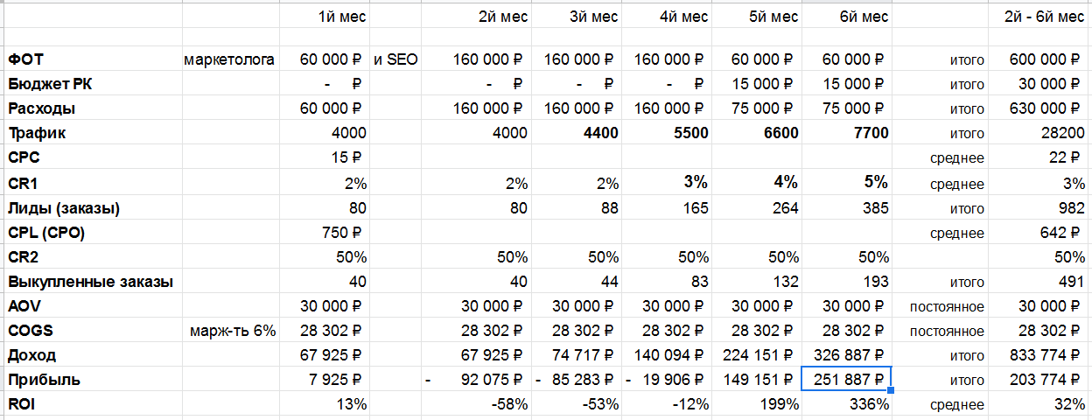
UNIT-экономика проекта
Параметры приняты как постоянные: конверсия в покупки = 50%, средний чек = 30000 руб., маржинальность взята как 6%.
В первый месяц работает один маркетолог, изучает рынок, ЦА, конкурентов. Рекламных кампаний не проводится. Трафик 4000 визитов в мес, конверсия в лиды = 2%. Прибыль едва покрывает зарплату маркетолога. ROI = 13%
Со второго месяца по четвертый месяц подключается SEO-специалист, проводит аудит, оптимизацию сайта. Маркетолог начинает имейл рассылки и активность в соцсетях. С третьего месяца трафик на сайт начинает расти. В 5м и 6м месяце проводятся пробные РК в соцсетях и Яндексе. К шестому месяцу трафик достигает 7500 визитов в месяц. С четвертого месяца конверсионность из визитов в лиды (заказы) начинает расти и в шестом месяце достигает 5%. Так как второй, третий и четвертый месяц сайт работает в убыток, посчитаны совокупные показатели за пять месяцев, со второго по шестой: ROI за этот период = 32%. Налицо улучшения, но есть к чему стремиться дальше: в случае ограничения в дальнейшем возможном росте трафика, нужно прикладывать усилия, чтобы улучшить конверсионность (привлекательность сайта, формы, попапы), увеличить средний чек (рекомендуемые товары), увеличить маржинальность (вопрос к закупке).

Slide 14
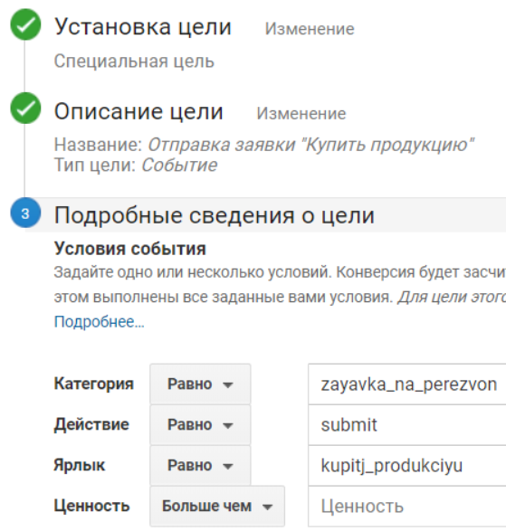
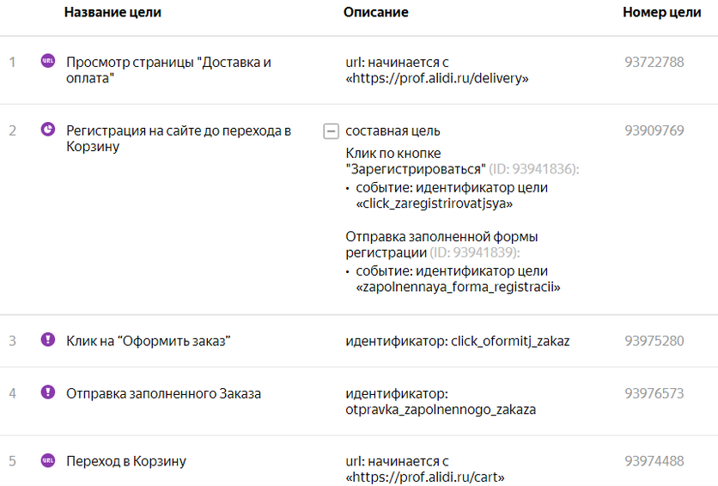
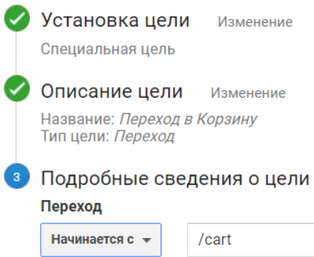
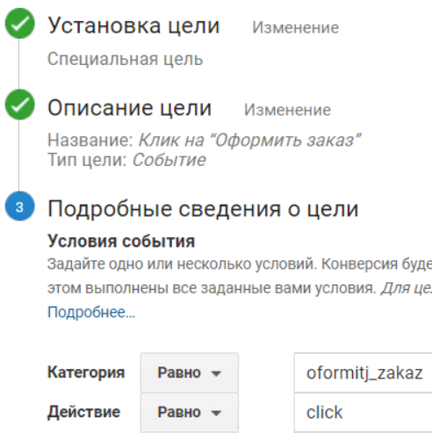
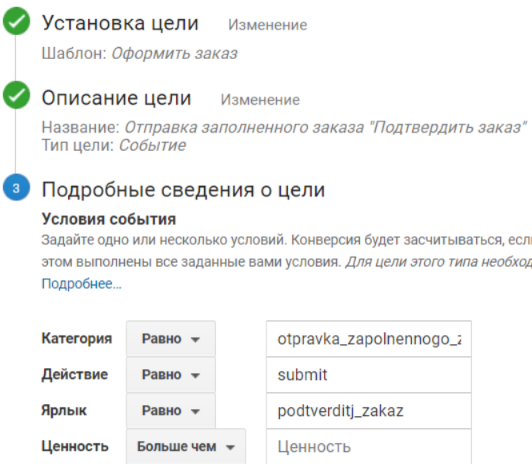
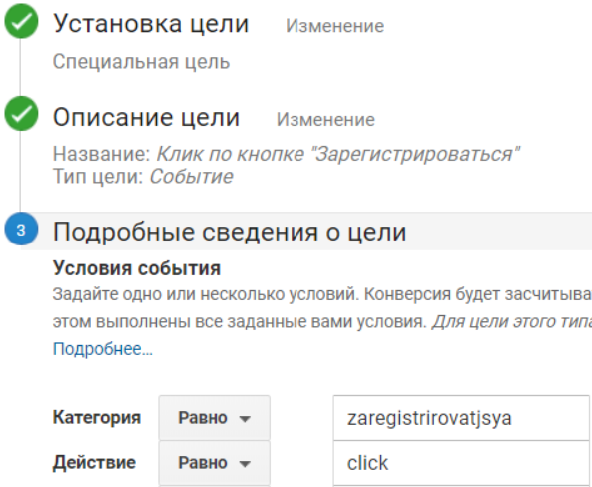
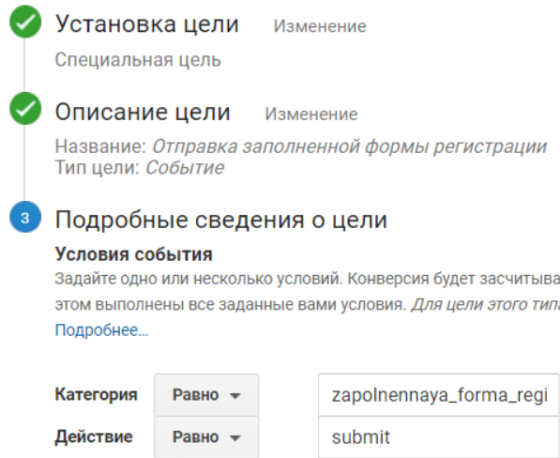
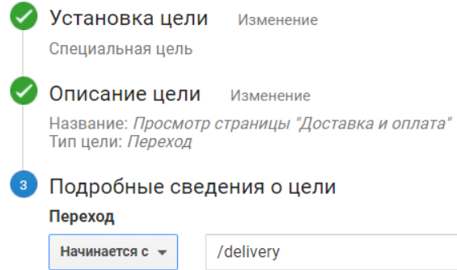
Аналитика
Цель сайта: лидогенерация
Макро-конверсии | Отправка заявки "Купить продукцию"
 | Отправка заполненной формы заказа из Корзины “Подтвердить заказ”
Микро-конверсии | Просмотр страницы "Доставка и оплата"
 | Регистрация на сайте до перехода в Корзину (составная): 1) Клик по кнопке «Зарегистрироваться» + 2) Отправка заполненной формы регистрации
 | Переход в Корзину
 | Клик на “Оформить заказ”

Slide 15
Юзабилити-тестирование сайта
Респондент | Гипотезы
 | Гипотеза №1: Пользователю нужна возможность немедленной онлайн связи с компанией | Гипотеза №2: Пользователь не сможет без ошибок найти онлайн способа обратной связи с компанией. Пользователь будет долго тыкаться в разные разделы и может вообще не найти форму заявки на перезвон | Гипотеза №3: Пользователь не сможет без ошибок найти раздел, где находится нужный товар. Будет ориентироваться на картинки и ошибаться
Ольга | подтвердилась | подтвердилась частично, не нашла форму заявки на перезвон - но нашла способ задать вопрос в Комментарии | не подтвердилась
Светлана | подтвердилась | подтвердилась: заявку на перезвон нашла, но не посчитала ее подходящей формой связи с компанией | не подтвердилась
Выводы по результатам тестирования:
1. Нужна немедленная онлайн связь с компанией.
2. Есть трудности при поиске форм обратной связи, и существующие формы и их нахождение не вполне удобны.
3. Изображения на картинках не сбивают пользователя при поиске.
Исправить:
1. Добавить онлайн чат для немедленной связи с компанией (добавили +).
2. При продаже упаковками сохранять логику – при цене за упаковку выставлять количество в упаковках.
3. Позволить пользователю легко выставлять любое нужное количество товара при выборе из Каталога.
4. Увеличить ширину бегунков (сделали +).
5. Форму заявки на обратную связь / обратный звонок сделать хорошо видной с любого места любой страницы сайта.

Slide 16
Инструменты. SEO_1
Ошибки в заголовках | Результаты проверки | Рекомендации
дубли Title | 24 страницы с дублями заголовков Title. Все - индексируемые. Часть - одинаковые заголовки на страницах одного товара в разной упаковке, другая часть - порядковые страницы какой-либо категории товаров в каталоге. | Всем страницам, указанным в отчете, дать отличающиеся заголовки. Проверить все категории каталога - сделать отличающиеся заголовки для каждой страницы каждой категории. Убрать слово “оптом”, формулировать Titles в соответствии с поисковыми запросами пользователей. Для порядковых страниц категорий товаров можно к общему заголовку категории добавить порядковый номер стр.
пустые/отсутствующие Title | Весь раздел “Помощь”, в котором 9 страниц не имеет Title. Раздел является группой коммерческих факторов Сервис. | Прописать заголовки Title на всех этих стр. Формулировать Titles в соответствии с поисковыми запросами пользователей.
Длинные Title | Заголовки Title более более 80 символов – на 82 стр. | уменьшить длинные заголовки Title, чтобы длина заголовка была не более 75-80 символов, но заголовок был понятным и естественным.
дубли h1 | 2 пары страниц с одинаковыми заголовками h1 - карточки товара в разной упаковке. | Сделать различающиеся уникальные h1
совпадающие Title и h1 | 3 стр. с совпадающими Title и h1, на них Title менее 30 символов. | сделать отличающиеся друг от друга заголовки Title и h1 - заголовок Title можно расписать более длинно, чем h1, но понятно и естественно для пользователя.
пустые/отсутствующие h1 | 71 стр. не имеет h1. | прописать понятные и естественные уникальные для каждой страницы заголовки h1 на каждой индексируемой стр.
длинные h1 | 16 стр. с h1 более 70 символов. | попытаться сделать уникальные заголовки h1 длиной не более 70 символов, но при этом понятные и естественные для пользователя.
multiple h1 | 2 стр. с ошибкой multiple, в h1 по два заголовка h1-1 и h1-2. Это страницы с важными коммерческими факторами группы Сервис. | проверить разделы «Помощь» и «Юридическая информация» - указать h1 как название подраздела. В разделе «Помощь» страницы должны иметь разные h1: Обратная связь, Как стать клиентом и т.д., а в h2 можно прописать Помощь. Раздел «Юридическая информация» необходимо разбить на несколько отдельных страниц - там разная и важная для пользователя информация - и называть соответствующе по темам.
панель Яндекс.Вебмастер | «Анализ robots.txt» - ошибок не найдено «Анализ файлов Sitemap» - ошибок не найдено

Slide 17
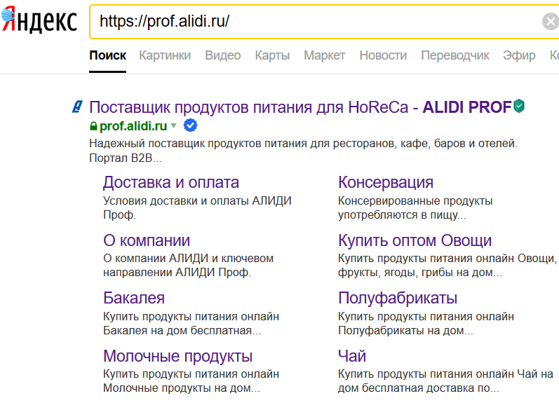
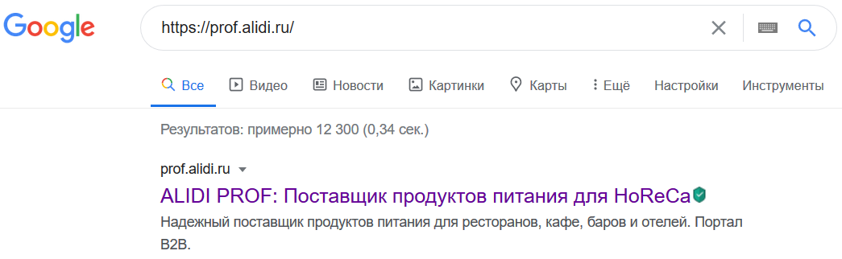
Инструменты. SEO_2
Ответы сервера и настройка .htaccess | Результаты проверки | Рекомендации
редиректы | https://prof.alidi.ru/ - основное зеркало, технические зеркала https://www.prof.alidi.ru/ и http://prof.alidi.ru/ делают переадресацию, но не дают ответ 301. Техническое зеркало http://www.prof.alidi.ru/ выдает 301, но делает переадресацию через цепочку из 2 редиректов | прописать ответ 301 на втором и третьем зеркале, для четвертого - настроить один редирект сразу на основное зеркало.
страницы со «/» и без | все страницы сайта имеют технические дубли с / и без /. Ошибка. | сделать редирект со всех страниц без / на страницы с / и прописать ответ 301.
буквы верхнего /нижнего регистра | Нет технических ошибок, но желательно настроить редирект. | сделать редирект со страницы с верхним регистром на вариант с нижним регистром и ответ 301.
ответ 404 для несуществующих стр | Нет ошибок - все хорошо.
Анализ скорости загрузки | для компьютеров: в теч.последних 30 дней стр загружалась на средней скорости для моб.устройств: в теч. последних 30 дней стр загружалась на средней скорости | Внедрять рекомендации от Google по увеличению скорости загрузки
Анализ оптимизации под моб.устройства | выявлены проблемы при загрузке страниц, все проверенные страницы не оптимизированы для мобильных устройств. | Оптимизировать для мобильных устройств
Рекомендации по формированию сниппета главной страницы сайта:
- Изменить Title на главной странице: Продукты для ресторана кафе бара столовой кулинарии пекарни - Алиди Проф
- Изменить Description на главной странице: Закажите продукты на сайте и примите доставку на следующий день. Надежный поставщик ALIDI PROF - всё для ХоРеКа
- Вывести на первые места на главной странице разделы c наиболее чекообразующими товарами - проанализировать статистику продаж.
- Для страницы “Доставка”: Title совпадает с h1 - исправить. В Description написать: Бесплатно доставляем заказы от 2000 руб. по СПб и ЛО - на следующий день после заказа.
- Для стр “О компании” в Description написать: Надежный поставщик для сегмента HoReCa - ключевое направление компании АЛИДИ с 2016 года.
- Прописать h1 на главной странице: Доставка продуктов для столовых и ресторанов, HoReCa и общепита.

Slide 18
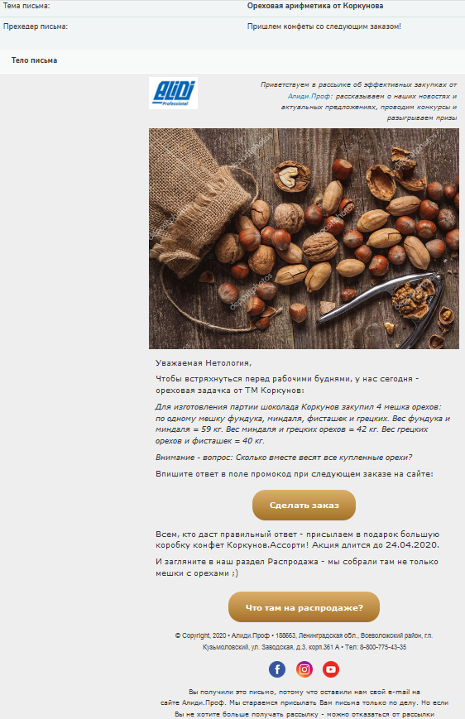
Инструменты. E-mail-маркетинг
Список триггерных коммуникаций
Welcome-цепочка
письмо 1 | Зарегистрировался на сайте через кнопку «Зарегистрироваться» (аналог: Дал имейл в форме “Оставить заявку”) | Подтвердите регистрацию на Алиди.Проф
письмо 2 | Подтвердил регистрацию | Спасибо за регистрацию на Алиди.Проф Бесплатная доставка от 2000 руб.
письмо 3 | Не сделал заказ через 3 суток | Качественные продукты для Вашей кухни Скидка на первый заказ
Бросил-цепочка
письмо 1 | Начал набирать, но бросил корзину – через 45 мин | Мы сохранили Вашу корзину, чтобы Вы могли завершить заказ
письмо 2 | Так и не сделал заказ к 9 утра на следующий день. Условие: 1 раз /3 мес | Ваша скидка 5% на заказ, если закажете сегодня
Сервисная заказ-цепочка
письмо 1 | Заказал на сайте с доставкой | Ваш заказ <№> на Алиди.Проф принят в работу
письмо 2 | В 9 утра в день доставки | Заказ <№> на доставке сегодня. Телефон водителя на всякий случай
Забрал заказ/получил доставку | Оцените Алиди.Проф, чтобы мы становились лучше
Пропавший-цепочка
письмо 1 | Не заходил на сайт 1 месяц | Вы давно к нам не заходили, а у нас отличные предложения
письмо 2 | если так и не зашел на сайт через 3 суток после письма 1 | Промокод и теплый прием, чтобы Вам хотелось возвращаться

Slide 19
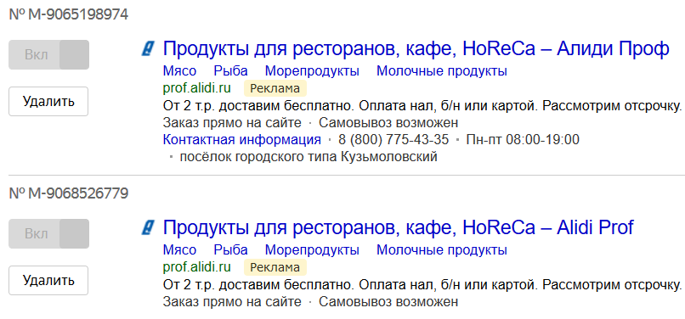
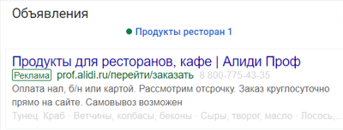
Инструменты. Контекстная реклама
Базис: продукты ресторан
Ключевые фразы | Минус-слова:
продукты для ресторана -доставка -снабжение доставка продуктов в рестораны и кафе доставка в рестораны продуктов -кафе поставка продуктов в рестораны поставщики продуктов для ресторанов продукты для ресторанов и кафе продукты для ресторанов спб продукты питания для ресторанов продукты хорека для ресторанов снабжение ресторана продуктами | блюдо готовая дом домашняя еда

Slide 20
Инструменты. Контент-маркетинг
Коммуникационный посыл:
Ответы на ежедневные вопросы управляющих общепитом в России.
KPI для оценки эффективности контент-маркетинга:
- Рост ежемесячного трафика из соцсетей на сайт в 3 раза за 3 месяца.
- Рост ежемесячного трафика из email на сайт в 5 раз за 5 месяцев.
- Конверсия в переход на статью в блоге из рассылки 50% (каждый второй переходит).
- Вовлеченность в соцсетях: просмотры, лайки, комменты – рост среднего ER на 100%.
Контент-план на 1 месяц: Таблицы_к_диплому_ИМ-93_Авдонина_МВ.xls, вкладка «Контент-план», https://cutt.ly/PiCo8Lx
Форматы и жанры: | - статьи в блоге на сайте - сторителлинг от имени клиента, поставщика, сотрудника - мнение эксперта - игры, конкурсы, голосования
Каналы распространения контента: | - блог на сайте - посты в соцсетях IG и VK - упоминание в email рассылках

Slide 21
Инструменты. SMM
Площадки для продвижения изучаемого проекта:
VK: старейшая сеть, больше нравится многим представителям поколения 35+)
IG: набирает популярность, обычно используется для продвижения в самой среде хорека
Способы продвижения:
Оценка эффективности и KPI:
- рост числа подписчиков: в VK до 1200 за 6 месяцев; в IG – до 1500 за 6 месяцев.
- рост ежемесячного трафика из соцсетей на сайт в 3 раза за 3 месяца.
- рост вовлеченности в соцсетях: просмотры, лайки, комменты – рост среднего ER на 100%.
 | VK | IG
Бесплатно | Максимально привлечь собственных клиентов: ссылки в подписях в имейле, ссылки на сайте, через торгпредов, призыв в почтовой рассылке
 | Партнерские активности с поставщиками и партнерами: бартер постами
 | Вирусное под ?
Платно | Таргетированная реклама на подписчиков тематических сообществ и конкурентов | Изучать
 | Платные посевы публикаций в тематических сообществах - изучать

Slide 22
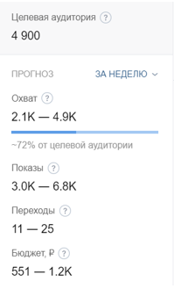
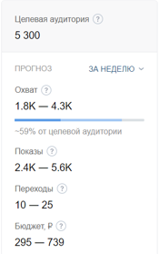
Инструменты. Таргетированная реклама
Цель рекламной кампании: лидогенерация
Задачи: привлечение ЦА на сайт и увеличение конверсий
Решение: увеличение охвата, привлечение трафика на сайт
Площадки:
VK (но своей группы в вк пока нет) - старгетироваться на подписчиков конкурентов и на подписчиков тематических сообществ. Инструменты: промо-пост с кнопкой, карусель. На будущее еще: сторис, ретаргетинг.
IG – на будущее: найти способ старгетироваться на подписчиков конкурентов и тематических сообществ. Инструменты: промо-пост с кнопкой, карусель.
Техническое задание на создание креативов для компании Алиди Проф: www.prof.alidi.ru, www.instagram.com/alidi_prof_horeca
Материалов по компании нет | Соцсети: VK, IG | Срок: 08.05.20 к 12ч | Призыв к действию: в магазин
Необходим креатив на: 1) Конкретные продукты по отдельности: рыба; сыры; сливочное масло 2) наборы продуктов на одной картинке вместе: сырое мясо, рыба, яйца, молоко, мука, сыр 3) транспорт с логотипом и курьер в форме на доставке | Количество: 1) по 3 варианта каждого 2) 5 вариантов 3) 5 вариантов | Ключевые качества продукта: свежие, сочные, вкусные продукты питания; современный транспорт и приветливый курьер | Целевая аудитория: взрослая аудитория от 22 лет, пол - не важен, доход - выше среднего, образование - среднее специальное и высшее. Шеф-повара, рестораторы, директора и закупщики ресторанов и кафе | Задачи и эффект: Нужно, чтобы зритель увидел промопост и захотел перейти на сайт и купить - привлечение на сайт
Размеры: Изображения размером больше 537x240 пикселей, в формате JPG, GIF или PNG | Текст на креативе: логотип | Стиль: современная надежная компания-партнер | Хорошие примеры: www.instagram.com/arosa_company www.instagram.com/eastfood.spb/ www.instagram.com/defagroup/ -есть общий стиль | Плохой пример: www.instagram.com/alidi_prof_horeca

Slide 23
Инструменты. Медийная реклама
Пример ТЗ для дизайнера на создание баннеров для медийной кампании в поисковике Яндекс для компании Алиди Проф: www.prof.alidi.ru, www.instagram.com/alidi_prof_horeca
Материалы | предположим, что есть логотип в разных форматах/разрешениях и фото (все, какие есть на сайте) в хорошем разрешении
Продукт / услуга | 1) Конкретные продукты по отдельности: курица суповой набор, курица тушка, макароны пружинки, греча 2) наборы продуктов на одной картинке вместе: сырое мясо, рыба, яйца, молоко, мука, сыр 3) транспорт с логотипом и экспедитор в форме в маске с документами
Целевая аудитория продукта | Взрослая аудитория старше 24 лет. Подумать: - отдельно мужчины -отдельно женщины Доход - средний и выше среднего. Образование - среднее специальное или высшее. Закупщики и руководители столовых и кулинарий. Принимают решения по своему бизнесу, чувствуют холодок от перспектив дальнейшего карантина и последствий по своим кредитам. Надеются, что их «накормительный» бизнес выживет: “нужно же людям работать и кушать днем хоть в вирус, хоть без вируса”. Надеются, что «проскочат» и продолжат работать без эксцессов.
Ключевые качества продукта | бюджетные обычные каждодневные продукты, привычные и нормальные для обеда в столовке современный транспорт и спокойный экспедитор, который четко отзванивается по доставке
Площадка | Яндекc | Срок | 29.05.20 к 12ч | Хорошие примеры | пока нет
Количество | 1) по 3 варианта каждого 2) 5 вариантов 3) 2 варианта | Размеры и форматы | 300x300px, 300x500px, 240x600px форматы JPG, GIF или PNG | Плохие примеры | https://www.instagram.com/p/B_PtKRwjKVd/
Задачи и эффект | Взгляд нашего целевого представителя должен зацепиться за продукты, которые он на будущую неделю собирается включить в меню. Эффект: ощущение возврата к нормальной обыденности и спокойной работе. Смысл: «Вы продолжаете готовить - мы продолжаем поставлять». Нужно, чтобы представитель ЦА захотел перейти на сайт и купить.
Призыв | перейди на сайт и закажи: кнопка «Заказать онлайн»
Текст креативов | текст не должен быть на картинке, должен присутствовать логотип текст: Продукты для столовых, которые работают, либо Продукты для кафе, которые работают + Жизнь продолжается: мы привозим - вы готовите * Уважаемый дизайнер, нужно созвониться и обговорить - ставим текст на креатив сразу, или получаем от вас картинку и дальше нам нужна помощь в конструкторе Я.Директа
Стиль | обычные русские обеды, надежная доставка продуктов

Slide 24
Инструменты. Медиапланирование
Применяя рекомендуемые конверсионные коэффициенты на имеющейся в соцсетях и ищущей в поиске сейчас целевой аудитории заключаю, что реклама на ЦА Хорека сейчас - практически не целесообразна. Нужен доступ к реальной статистике, чтобы делать более реальные расчеты.

Slide 25

Спасибо за внимание!
Мария Авдонина,
маркетинговый аналитик
emiranunuka
mvavdonina

